Slide 1


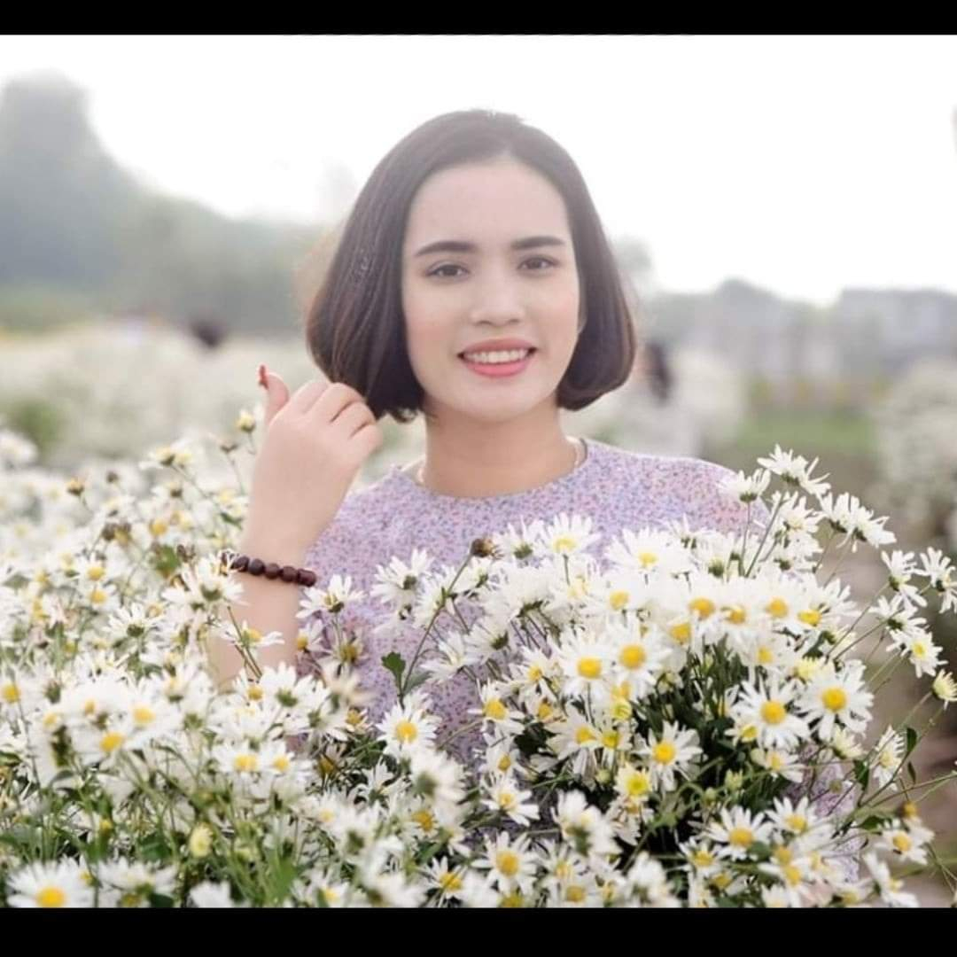
PHÒNG GIÁO DỤC VÀ ĐÀO TẠO QUẬN LONG BIÊN
TRƯỜNG MẦM NON NẮNG MAI
LĨNH VỰC PHÁT TRIỂN NHẬN THỨC
Đề tài: To hơn- nhỏ hơn
LỨA TUỔI: MẪU GIÁO BÉ 3 – 4 TUỔI
GIÁO VIÊN: LÝ THỊ KÊ

Slide 2

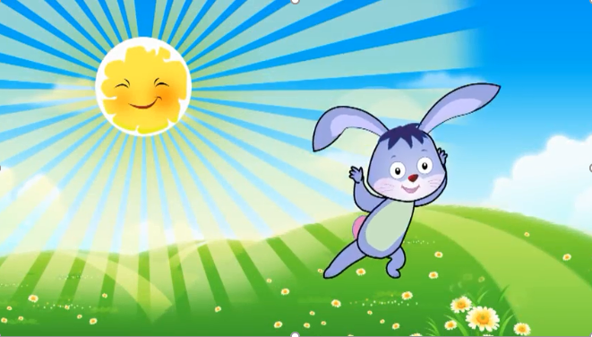
Bài hát nhắc đến con vật gì?

Slide 3

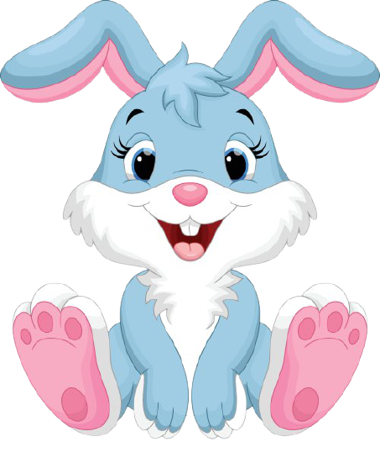



Slide 4


Slide 5
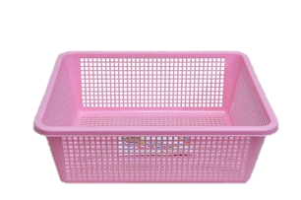
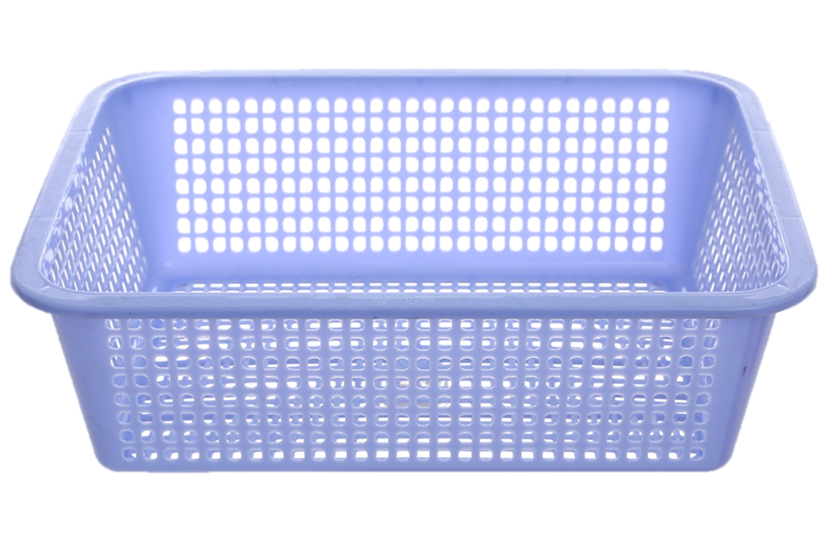

Slide 6
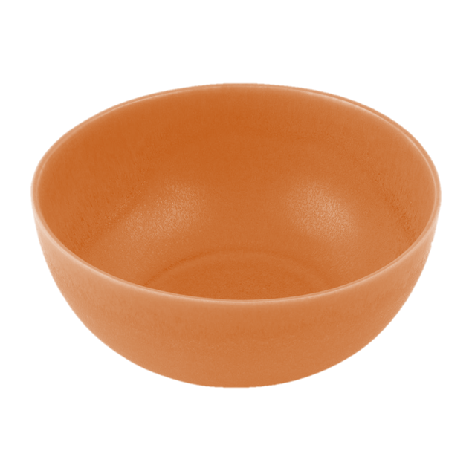
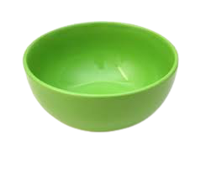


Slide 7

Trò chơi
Thi xem ai nhanh

Slide 8

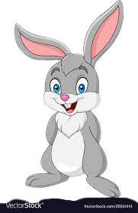
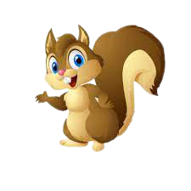


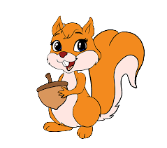
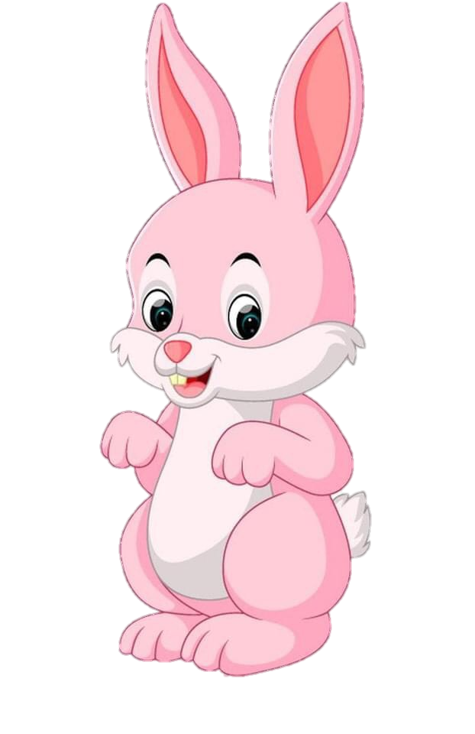



Hãy chọn những con vật to hơn?

Slide 9
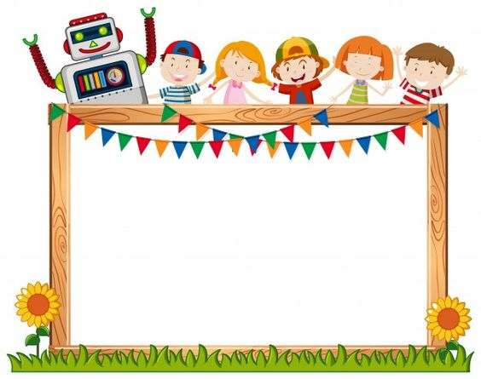
Xin chào và hẹn gặp lại các con

